Slide 1

Egeria: Efficient DNN Training with Knowledge-Guided Layer Freezing
Accepted to EuroSys ‘23
Wang Y, Sun D, Chen K, et al.
汇报人：姜雷雨
Notes:
老师同学们，大家好，今天给大家带来一篇被EuroSys23接受的文章,Egeria，知识导向层冻结的DNN训练方法

Slide 2
目录
研究背景
方法建模
实验评估
全文总结
Notes:
首先我们来看研究背景

Slide 3
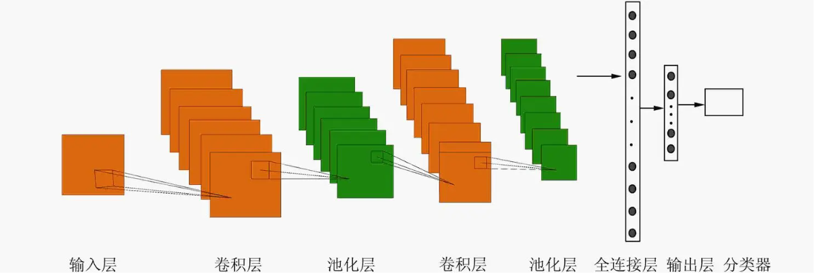
深度神经网络
基础硬件
正向传播（FP）
特征提取，分类预测
行业应用
cat
基础应用
=?
Tiger
框架平台
下一轮迭代
重复迭代，直至收敛
反向传播（BP）
梯度计算，参数更新
Notes:
深度神经网络的训练包含三个部分，首先是正向传播。从训练集中读取带有标签的数据，通过隐藏层和激活层运算，最后由输出层输出结果。
然后是反向传播。正向传播输出结果后，需要与训练集本身的标签进行比对，计算误差，然后通过反向传播依次求出各层参数的梯度，根据梯度进行参数更新，反向传播时需要用到相应层前向传播的中间结果，最后在完成一次训练后，继续进行迭代，直至模型收敛。

Slide 4
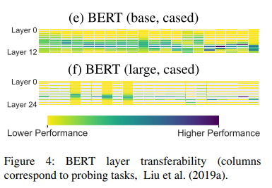
既有知识
DNN层內部的训练进度有很大差异，前层比深层训练得快得多。 这是因为DNN的特征从第一层到最后一层是从任务无关过渡到任务特定的过程。一个DNN的前层通常会很快收敛，而深层需要更长的时间来训练。
BERT的前层主要是线性词序信息，中层是一些句法信息，后层是基于任务的信息，语义信息遍布于所有层。中间层具有更好地迁移性也意味着可以学习到更多的信息，收敛所需的时间相对前层更长[1]
[1]Anna Rogers, Olga Kovaleva, and Anna Rumshisky. A primer inbertology: What we know about how bert works. Transactions of the Association for Computational Linguistics, 8:842–866, 2020.
Notes:
在本文中，将利用前层收敛快的知识，从前向后逐层冻结。并设置缓存存储前层的中间激活值，来加速训练。

Slide 5
层冻结的挑战
主要挑战
冻结的时机
[1] 由于缺乏先验知识（例如，训练过的模型），很难量化一个层的训练进度。过早地冻结训练不足的层会损害最终的精度。将层冻结扩展到一般DNN训练的主要挑战是如何通过仅冻结收敛层来保持精度。
参数较少的层和单独的层
[2] 具有较少参数的单个层（如线性层）在SGD训练中的稳定性较差，并且单独的前层也可能不会按照严格的顺序收敛。
解决方法
[1]借鉴知识蒸馏技术，使用量化技术，构建参考模型，定义可塑性概念
[2]引入层模块^{[1]}概念
[1] Changlin Li, Jiefeng Peng, Liuchun Yuan, Guangrun Wang, Xiao-dan Liang, Liang Lin, and Xiaojun Chang. Block-wisely supervised neural architecture search with knowledge distillation. In IEEE/CVF Conference on Computer Vision and Pattern Recognition (CVPR), June 2020.
Notes:
总结来说就是，当层性能稳定时冻结层，当学习速率下降时解冻层。

Slide 6
提纲
研究背景
方法建模
实验评估
全文总结

Slide 7


参考模型
参考模型本质上是一个训练模型的轻量级DNN，与训练模型具有相同的体系结构，以匹配它们的内部层并理解分层性能。
Egeria采用后训练量化[1]，即时生成与训练模型具有相同神经结构的参考模型。
神经网络中的量化：将神经网络卷积运算的32位浮点权重值转换为8位定点值，缩小了每层的权重计算规模，但是并不改变神经结构。
注：一种具体的量化过程——对权重数值进行聚类。统计网络权重的取值范围，找到最大值最小值后，将[min,max]范围内的权重映射到INT8整型范围（-127~128）。
[1]Song Han, Huizi Mao, and William J Dally. Deep compression: Com-pressing deep neural networks with pruning, trained quantization and huffman coding. arXiv preprint arXiv:1510.00149, 2015.
Notes:
因为本文主要算法是借鉴知识蒸馏技术构建参考模型，所以首先介绍下参考模型。

Slide 8
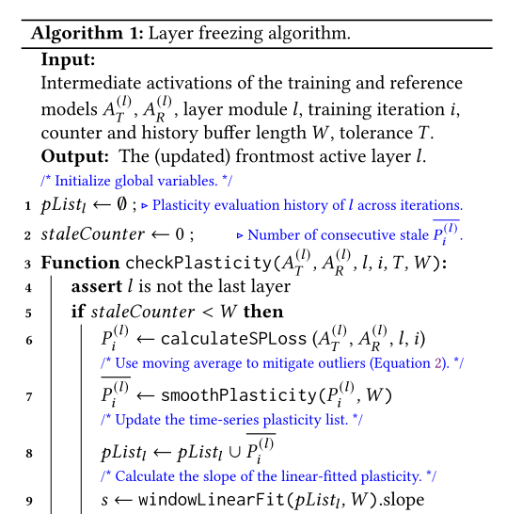

层冻结算法
本文选择SP损失作为可塑性的衡量标准，可塑性越低、越稳定，DNN层越接近收敛。
SP损失是在知识蒸馏领域去衡量student网络的输出与teacher网络输出的差异的指标，在本文中就是去衡量参考模型和训练模型中间激活的差异。具体计算请参考[1]
更新可塑性列表，并使用线性最小二乘法拟合，得到回归值，作为最终可塑性输出值。
[1]Frederick Tung and Greg Mori. Similarity-preserving knowledge distillation. In The IEEE International Conference on Computer Vision(ICCV), October 2019.
Notes:
算法输入是AT和AR，表示为第i轮，第l层模块的中间激活值，并定义两个超参数，W表示计数器和历史缓冲区大小的阈值，T表示收敛标准的阈值。
当当前层未达到收敛条件时，就需要计算当前层的可塑性，来作为先验知识，为之后的冻结决策做出贡献。可塑性计算的过程如下：
首先，计算SP损失，SP损失是在知识蒸馏领域去衡量student网络的输出与teacher网络输出的差异的指标，在本文中就是去衡量参考模型和训练模型中间激活的差异。具体计算请参考[1]
之后，根据得到的SP损失值，以历史缓冲区大小W取滑动平均值，并更新可塑性列表，最后使用线性最小二乘法拟合，得到回归值，作为最终可塑性输出值。

Slide 9
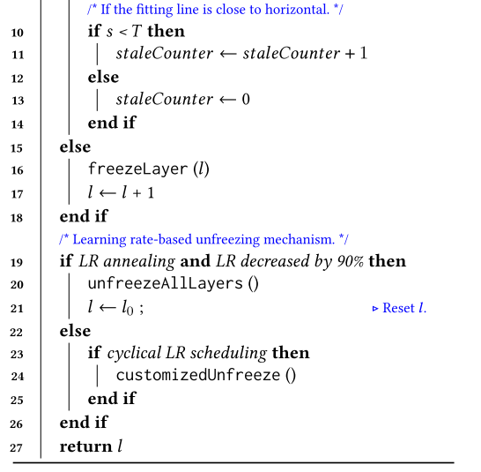
层冻结算法
达到收敛验证标准，将计数器累加
冻结标准:如果层的可塑性在迭代中变得稳定，即达到计数阈值W，那么Egeria认为它的语义性能是稳定的，可以安全地冻结它。并为下一层指定冻结策略
当学习率下降90%，解冻所有冻结层，重新进行训练。针对循环LR调度可以自定义解冻机制
Notes:
当可塑性输出值达到收敛验证标准，将计数器累加。
而冻结标准就非常直观了：如果层的可塑性在迭代中变得稳定，即达到计数阈值W，那么Egeria认为它的语义性能是稳定的，可以安全地冻结它。并为下一层指定冻结策略。
最后，根据学习率调度策略，如果当学习率下降90%，就解冻所有冻结层，重新进行训练。针对循环LR调度可以自定义解冻机制

Slide 10
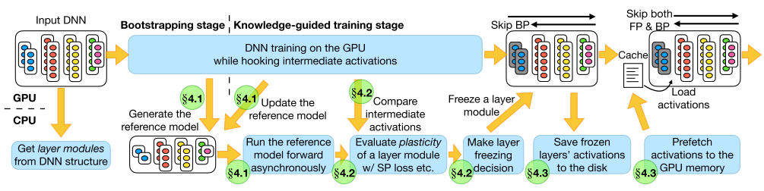
Egeria算法概览
Bootstrapping stage
[1]训练的关键阶段，DNN是敏感的，没有任何参数符合冻结条件。在这个阶段，根据层模块结构生成参考模型。DNN走出临界期时进入下一阶段
Knowledge-guided training stage
[2]训练的主要阶段，主要有4个部分：更新参考模型、收集中间激活并评估可塑性、做出冻结决策、缓存和预取数据。
6
Notes:
Egeria使用训练模型的最新快照在CPU上生成参考模型。 之后，Egeria收集完整模型及其塑性评估参考模型最前面的非冻结层的中间激活(§4.1)，一旦该层达到收敛准则(§4.2)，就冻结该层，并移动到下一个激活层。 Egeria排除了BP过程中的冻结层（以及分布式训练情况下的参数同步），以加速训练。 同时，Egeria将冻结层的激活缓存到磁盘上，这样我们也可以通过预取相同输入的中间结果来跳过FP计算(§4.3)。

Slide 11
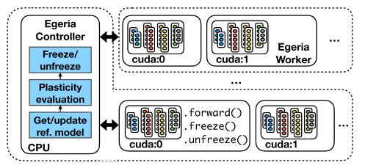
Egeria组织架构
控制器：管理参考模型的生命周期，包括它的生成和执行，为可塑性评估收集数据，并为工人做出层冻结/解冻决定。
工作器：进行DNN的训练，并执行Egeria任务，包含很多对外接口，通过控制器进行调度。
Notes:
在Egeria组织架构中包含两部分，一部分是控制器，一部分是工作器。控制器：管理参考模型的生命周期，包括它的生成和执行，为可塑性评估收集数据，并为工人做出层冻结/解冻决定。工作器：进行DNN的训练，并执行Egeria任务，包含很多对外接口，通过控制器进行调度。
在上图中，可以看出，Egeria是按照分布式架构组织起来的，实线表示设备和逻辑边界； 虚线表示机器。

Slide 12
提纲
研究背景
方法建模
实验评估
全文总结

Slide 13
加速效果实验设置
任务：两个CV任务和两个NLP任务——图像分类、语义分割、机器翻译和问题回答。
模型：七个上述任务的典型模型
数据集：五个上述任务的典型数据集
学习率调度器：用于CV训练的阶跃衰减LR调度器，以及用于微调BERT的线性调度器
度量：训练性能指标是达到收敛验证精度(TTA)所需的时间
基线：使用调度/流水线系统作为主要基线

Slide 14
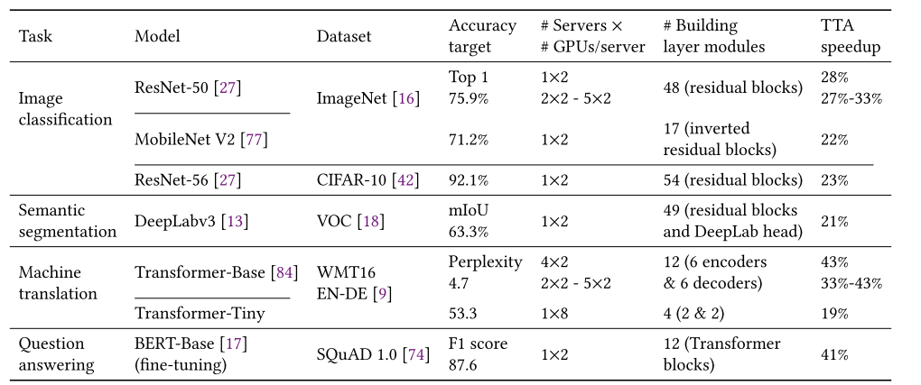
加速效果实验结果
Notes:
可以看到在达到目标精度时，使用Egeria加速DNN的训练效果相比于基线非常显著。尤其对于NLP中的两个任务——机器翻译和问题回答，在Transformer-Base和BERT-Base上的加速效果都达到了百分之四十以上。加速的原因当然是因为冻结技术的应用，节省了计算和通信的开销。

Slide 15
精度保持实验设置
任务：两个CV任务和两个NLP任务：图像分类、语义分割、机器翻译和问题回答。
模型和数据集：ResNet-50 on ImageNet 、 DeepLabv3 on VOC 、 Transformer on WMT16 、 BERT on SQuAD 1.0
度量：训练精度
基线：使用调度/流水线系统作为主要基线
比较对象：基于梯度的层冻结系统AutoFreeze[1]以及使用Skip-Conv[2]作为可塑性的替代方法
[1]Yuhan Liu, Saurabh Agarwal, and Shivaram Venkataraman.Autofreeze: Automatically freezing model blocks to accelerate finetuning. arXiv preprint arXiv:2102.01386, 2021.
[2]Amirhossein Habibian, Davide Abati, Taco S Cohen, and Babak Ehteshami Bejnordi. Skip-convolutions for efficient video processing.In Proceedings ofthe IEEE/CVF Conference on Computer Vision and Pattern Recognition, pages 2695–2704, 2021.

Slide 16
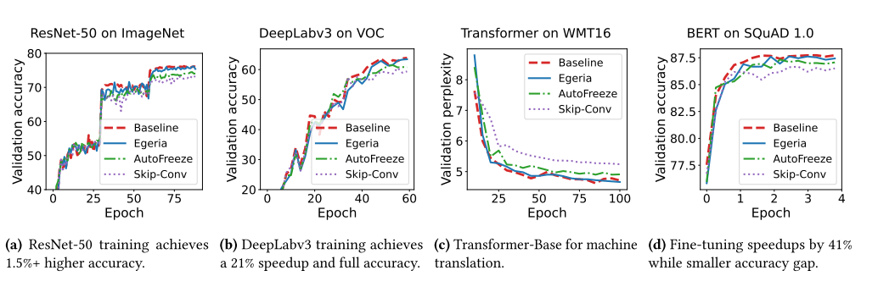
精度保持实验结果
Notes:
用于图像分类的Resnet-50是一个流行的CNN基准模型。 它由48个层模块组成。 在90个训练周期内，Egeria达到基线精度，而AutoFreeze和Skip-Conv分别损失1.5%和2.6%。Egeria要比 AutoFreeze和Skip-Conv在精度保持上表现的好。
在语义分割、机器翻译和问题回答任务中的模型训练也产生了相似的效果。
这是因为EGERIA的解冻机制使冻结层重新启动，以达到相同水平的训练效果。性能的提高主要来自于后期的训练阶段，也就是Egeria冻结了含有更多参数的深层模块。
。同时，SP损失可以更好地捕捉激活之间的高水平相似性。

Slide 17
参考模型精度影响实验设置
目标：探索参考模型的精度对最终模型准确度的影响
模型和数据集：在CIFAR-10上的Resnet-56训练中
度量：最终精度、CPU推理速度、参考模型准确度损失
基线：使用调度/流水线系统作为主要基线
比较对象：更高精度的参考模型，包括FLOAT16和FLOAT32（全精度）

Slide 18
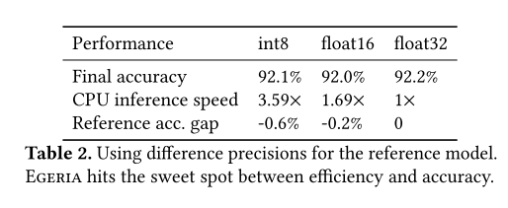
参考模型精度影响实验结果
Notes:
INT8是本文模型，我们可以发现INT8量化参考模型（平均精度低0.6%）不会降低最终的精度，并且可以大大提高获得中间激活的推理速度。

Slide 19
提纲
研究背景
方法建模
实验评估
全文总结

Slide 20
总结
优点
利用语义知识，在保持精度的前提下，通过DNN层冻结节省了反向计算和通信开销
用预取缓存的中间激活结果，以可忽略的开销进一步节省冻结层的前向传递
未来方向
将本文中的强设备上的分布式环境，迁移到含有弱设备的联邦环境，这样的冻结方法会产生什么效果？

Slide 21
欢迎指正

